Slide 1
과목_학년학기_단원 | suhi_0601_04
차시명 | 05 비율이 사용되는 경우를 알아볼까요
파일명 | suhi_0601_04_0005
검토 | 담당
 | 김윤희
문서 HISTORY
번호 | 버전 | 문서 작성일 | 내용 비고 | 작성자 (내선번호) | 검토자
1 | V 1.0 | 2022.02.06 | 문서 발생 | 백지수
2 | V 2.0 | 2022.02.12 | 1차 검수 및 문서 수정 |  | 김윤희
3
4
5
6
7
8
9
10
11

Slide 2
학습단계 | 파일명 | 페이지 정보 | 프레임 수 | 자료 형태 (동영상, 애니메이션, 노래)
 | suhi_0601_04_0005.html | 수학 익힘 54~55쪽 | 1 | Html5
총 프레임 수 |  |  | 1

Slide 3
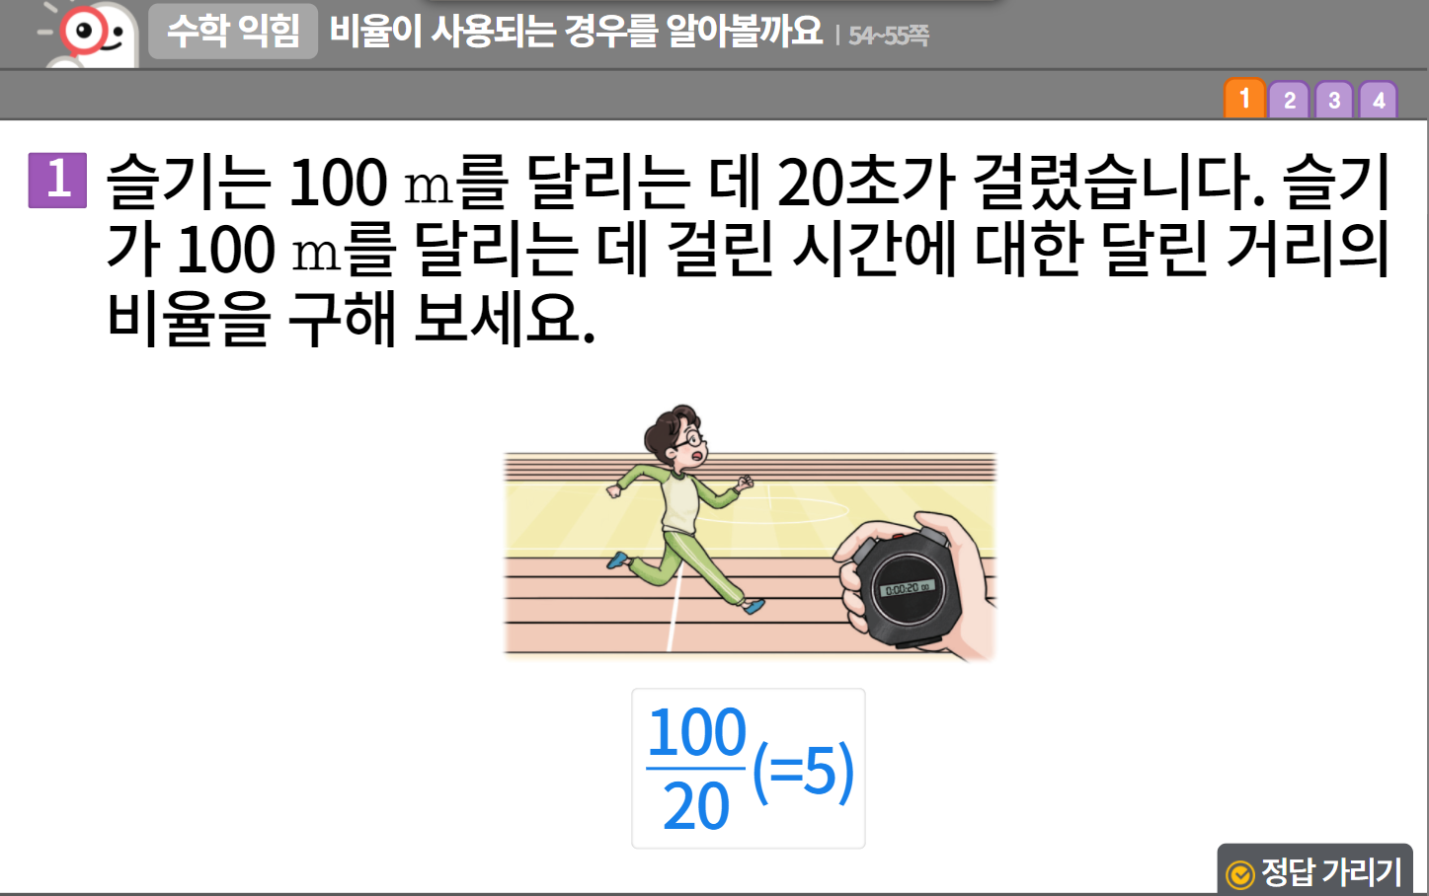
6-1
4. 비와 비율
suhi_0601_04_0005
05 비율이 사용되는 경우를 알아볼까요
수정사항
1 | 숫자 약물 디자인 수정
2 | 정답 확인 디자인 수정 정답 확인 > 정답 가리기로 토글됨.
3
4
5
1
2

Slide 4

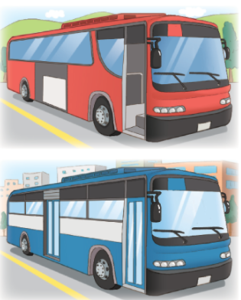


6-1
4. 비와 비율
suhi_0601_04_0005
05 비율이 사용되는 경우를 알아볼까요
수정사항
한 페이지 안으로 다 들어가게 해주세요.
1 | 정답확인 버튼 디자인 수정 정답 확인 > 정답 가리기로 토글됨.
2
3
4
5
비율이 사용되는 경우를 알아볼까요 │ 54~55쪽
1
2
3
4
빨간 버스는 180 km를 가는 데 2시간이 걸렸고, 파란 버스는 240 km를 가는 데 3시간이 걸렸습니다. 두 버스의 걸린 시간에 대한 간 거리의 비율을 각각 구하고, 어느 버스가 더 빠른지 알아보세요.
(＝90)
180
2
빨간 버스
(＝80)
파란 버스
240
3
더 빠른 버스
빨간 버스
1

Slide 5


6-1
4. 비와 비율
suhi_0601_04_0005
05 비율이 사용되는 경우를 알아볼까요
수정사항
한 페이지 안으로 다 들어가게 해주세요.
1 | 정답확인 버튼 디자인 수정 정답 확인 > 정답 가리기로 토글됨.
2
3
4
5
비율이 사용되는 경우를 알아볼까요 │ 54~55쪽
1
2
3
4
두 마을의 넓이에 대한 인구의 비율을 각각 구하고, 두 마을 중 인구가 더 밀집한 곳은 비율 어디인지 알아보세요.
마을 | 행복 마을 | 기쁨 마을
인구(명) | 7500 | 6300
넓이(㎢) | 5 | 3
넓이에 대한 인구의 비율
(＝1500)
(＝2100)
7500
5
6300
3
기쁨
마을
1

Slide 6

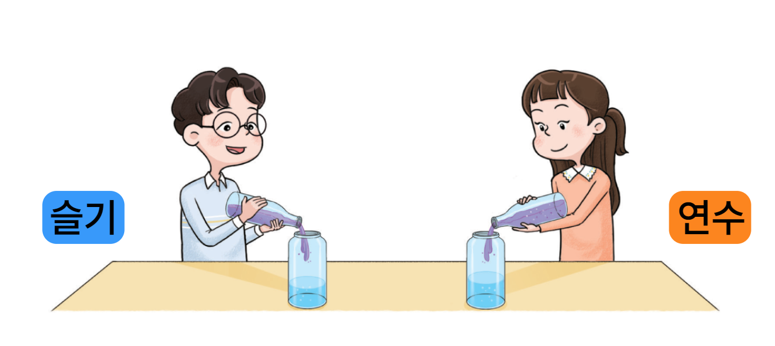


6-1
4. 비와 비율
suhi_0601_04_0005
05 비율이 사용되는 경우를 알아볼까요
수정사항
대발문팝업 형태 대발문 팝업이 열렸을 때 보이는 화면입니다. 팝업은 약 3초 정도 열려있다가 닫힙니다.
1
2
3
4
5
비율이 사용되는 경우를 알아볼까요 │ 54~55쪽
1
2
3
4
슬기는 물에 포도 원액 150 mL를 넣어 포도주스 300 mL를 만들었고, 연수는 물에 포도 원액 180 mL를 넣어 포도주스 450 mL를 만들었습니다. 두 사람의 포도주스 양에 대한 포도 원액 양의 비율을 각각 구하고, 누가 만든 포도주스가 더 진한지 알아보세요.
슬기
연수
(＝ ＝0.5)
(＝ ＝0.4)
슬기
150
300
1
2
연수
180
450
2
5
슬기
가 만든 포도주스가 더 진합니다.

Slide 7
6-1
4. 비와 비율
suhi_0601_04_0005
05 비율이 사용되는 경우를 알아볼까요
수정사항
대발문팝업 형태 대발문 팝업이 닫혔을 때 보이는 화면입니다
1 | suhi_0601_04_0005 4번 문제에 있는 기존 개발물 그림
2 | 색상 박스 디자인 수정 폰트 40px, NotoM
3
4
5
비율이 사용되는 경우를 알아볼까요 │ 54~55쪽
1
2
3
4
1
2
2
슬기
연수
(＝ ＝0.5)
(＝ ＝0.4)
슬기
150
300
1
2
연수
180
450
2
5
슬기
가 만든 포도주스가 더 진합니다.

